Slide 1
Module 6: Statistics & Index Internals
Module 6 — Statistics & Index Internals
Statistics · Cardinality Estimation · Index Internals · Columnstore
หลักสูตร Microsoft SQL Server Performance Tuning (4 วัน / 24 ชม.) — บทที่ 6/11
ผู้สอน: Aj. Phakkhaphong K.
Notes:
เปิดโมดูลด้วยคำถามชวนคิด: "Report ช้าลงทั้งที่ index มีอยู่ครบแล้ว — ปัญหาอยู่ที่ index หรือที่สิ่งที่ Optimizer 'เชื่อ' เกี่ยวกับข้อมูล?" `Ref: Module_06_Statistics_Index_Internals/README.md`

Slide 2
โรดแมปและงบเวลาโมดูล
⏱ งบเวลาโมดูล: ≈117 นาที (ประมาณจากเพดาน 7.3 นาที/สไลด์ × 16 สไลด์ — ยังไม่มีงบทางการ ต้องเทียบเวลาจริงจากการทดสอบผู้เรียนเฟส 4) · 🧪 LAB 6 — 4 Exercise (จาก 40 ของหลักสูตร): Missing/Unused Index + วัดผลก่อน-หลัง + Stale Statistics
Section 1 — Statistics & Cardinality Estimation
Notes:
แจ้งผู้เรียนงบเวลาและจำนวน Exercise ตาม Slide Spec §4.2 และย้ำว่าแล็บท้ายโมดูลเชื่อมกับ demo ในคาบโดยตรง `Ref: Module_06_Statistics_Index_Internals/Labs/README.md` · หมายเหตุผู้สอน: ตารางเวลา `Trainer_Docs/Course_Guide_4Days.md` วันที่ 2 (บรรทัด 85–91) ไม่มีช่อง บทที่ 6 แม้ตาราง mapping แล็บ `:131` ระบุ day 2 — ต้องแก้ guide ก่อนจัดอบรมจริง
จุดเพิ่มเติมที่ย่อออกจากสไลด์: Section 2 — Index Internals | Section 3 — Columnstore Indexes

Slide 3
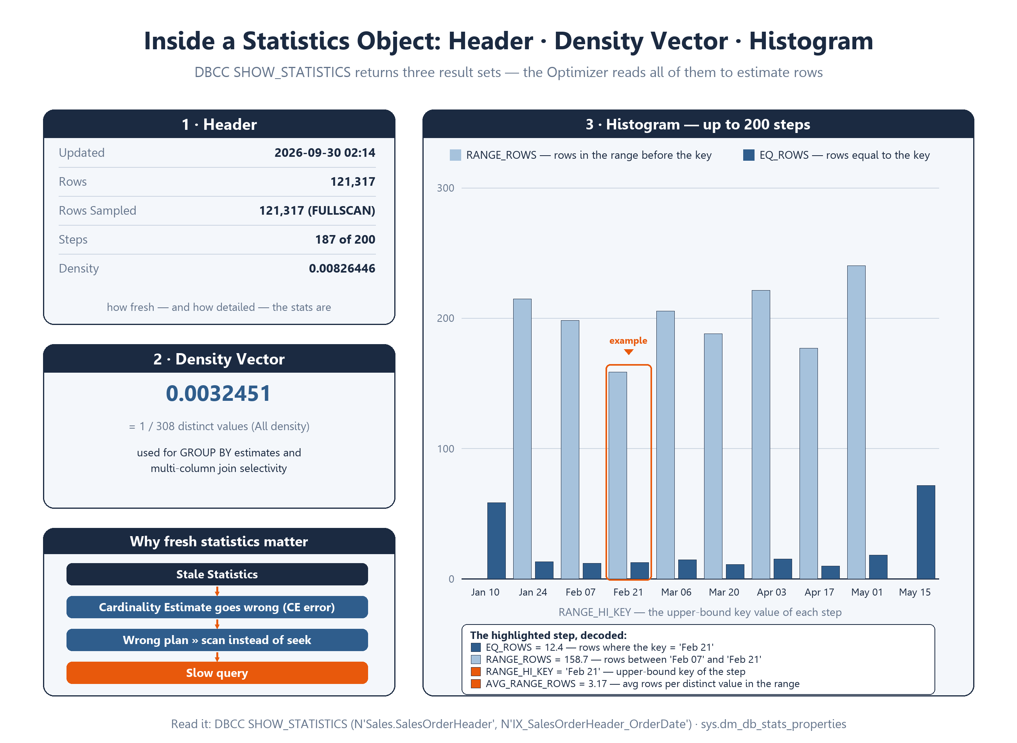
Statistics คืออะไร — ข้างในมี 3 ส่วน
Statistics = object ที่ Optimizer ใช้อ่านการกระจายตัว (Distribution) ของ column เพื่อ ประมาณจำนวนแถว (Cardinality Estimation)
ตัดสินใจ 3 เรื่อง: แถวโดยประมาณ · Index Seek vs Index Scan · Join Algorithm (Nested Loops / Hash / Merge)
Header — เวลา update ล่าสุด + Rows Sampled → ใช้ตรวจว่า stats เก่าแค่ไหน
Density Vector — ค่า 1/Distinct Values → ใช้กับ GROUP BY และ multi-column join
Histogram — สูงสุด 200 Steps; คอลัมน์สำคัญ RANGE_HI_KEY / EQ_ROWS / RANGE_ROWS
Stats ไม่ตรงจริง (Stale) → CE ผิด → Plan แย่ → Query ช้า
Notes:
ต้องรู้มาก่อน: การอ่าน execution plan เบื้องต้น (Estimated vs Actual Rows) และความหมายคำว่า DMV — ลิงก์ glossary กลาง `Trainer_Docs/Glossary.md` (ยังไม่มีไฟล์ ต้องสร้างตามเฟส 0 ก่อนใช้เด็คนี้) `Ref: Module_06_Statistics_Index_Internals/Sections/01_Statistics_Cardinality_Estimation/README.md` · **ต้องเขียนเนื้อหาเพิ่ม:** ตัวอย่างตัวเลข histogram จริงจาก AdventureWorks2025 ยังไม่มีใน README (section เป็น outline 93 บรรทัด)

Slide 4
Cardinality Estimation — Legacy CE vs New CE
ฝั่งซ้าย — Legacy CE (< 2014): สมมติ Independence (column อิสระต่อกัน) + Uniformity (กระจายสม่ำเสมอ) + Containment แบบ "มีอยู่จริงเท่านั้น"; ไม่เข้าใจ Ascending Key
Underestimation: Spill to TempDB / เลือก Nested Loops กับตารางใหญ่
ทางแก้เมื่อ CE ผิด: LEGACY_CARDINALITY_ESTIMATION (DB scoped / USE HINT) · Query Store Hint (sp_query_store_set_hints, 2022+) · CE Feedback for Expressions (2025)
ฝั่งขวา — New CE (2014+): เข้าใจ Correlation ระหว่าง column · รองรับ Skewed Data · รองรับข้อมูลที่ยังไม่มี (Containment) · เข้าใจ Ascending Key ที่มากกว่า stats
Overestimation: Memory Grant บวมเกินจำเป็น / เลือก Hash Join ที่ไม่จำเป็น
Notes:
เน้นว่าทางแก้ทั้งหมดเป็น "แผงประกัน" ไม่ใช่ค่า default — ต้องมีหลักฐานว่า New CE แย่กว่าจริงจาก Query Store ก่อนใช้ `Ref: Module_06_Statistics_Index_Internals/Sections/01_Statistics_Cardinality_Estimation/README.md` · **ต้องเขียนเนื้อหาเพิ่ม:** ส่วน CE Feedback for Expressions 2025 มีแค่ 1 bullet ใน module README:39 — ต้องขยายตัวอย่าง expression (`DATEDIFF`/`CONVERT` บน predicate) ใน section README

Slide 5
Stale Statistics และการจัดการ
modification_counter (จาก sys.dm_db_stats_properties) = จำนวนแถวที่เปลี่ยนนับจากการ update ล่าสุด
Threshold เก่า (≤ 2014): 20% + 500 rows — ตารางใหญ่ต้องเปลี่ยนเยอะมากถึงจะ update; 2016+: Dynamic Threshold ตามขนาดตาราง → update ถี่ขึ้น
อาการ stats เก่า: Plan เปลี่ยน Seek → Scan · Underestimation · Memory/TempDB Spill
Auto Update สองโหมด: Synchronous (default — query รอ update ก่อนแล้วค่อยรัน) vs Asynchronous (query รันด้วย stats เก่าไปก่อน, background อัปเดตตามหลัง)
Manual: UPDATE STATISTICS ... WITH FULLSCAN หลัง Bulk Load หรือตามรอบ maintenance (เช่น Weekly) + Auto Create ครอบ column ที่ถูก filter แต่ยังไม่มี index
Notes:
โยงกับ demo ถัดไป: เดี๋ยวเราจะสร้าง skew จริง 50,000 แถวแล้วดูค่า estimated เพี้ยนหน้าตาเป็นอย่างไร `Ref: Module_06_Statistics_Index_Internals/Sections/01_Statistics_Cardinality_Estimation/README.md` (หัวข้อ 2.4–2.5 ครบใน README แล้ว)

Slide 6
Code Lab — อ่าน Statistics จริงและเห็นผลของ Stale Stats
STEP 1: DBCC SHOW_STATISTICS — อ่าน Header / Density Vector / Histogram ของ stats จริงบน AdventureWorks2025
STEP 2: ตรวจรายการ stats เก่าด้วย sys.dm_db_stats_properties + STATS_DATE (แนว Glenn Berry SQL Server 2025 Diagnostic Queries, Query 77)
STEP 3: สร้างตาราง + index แล้วยัดข้อมูล skew 50,000 แถว → เทียบ Estimated vs Actual rows (เปิด Ctrl+M) ก่อน/หลัง UPDATE STATISTICS ... WITH FULLSCAN
⚠ error ที่พบได้: Invalid object name 'AdventureWorks2025' (DB ยังไม่ restore) · Msg 297 permission (VIEW DATABASE STATE ไม่พอ) · รุ่นขั้นต่ำ: SQL Server 2019+ (แนะนำ 2025 17.x) ตาม Prerequisites ของแล็บ
Notes:
ศัพท์/syntax ต้องรู้ก่อน: **DBCC** = Database Console Command; **CROSS APPLY** = เรียก table-valued function ต่อทีละแถว (แล็บ Exercise 3 ใช้กับ `sys.dm_db_stats_properties`) `Ref: Module_06_Statistics_Index_Internals/Sections/01_Statistics_Cardinality_Estimation/Scripts/07_Show_Statistics_Detail.sql` · **Script:** `07_Show_Statistics_Detail.sql`, `03_Check_Stale_Stats.sql`, `04_Stale_Statistics.sql` (โฟลเดอร์เดียวกัน) — ทั้ง 3 ไฟล์ยังไม่มี header `MinVersion:` ต้องเติมตามเฟส 0 ก่อนประกอบเด็ค

Slide 7
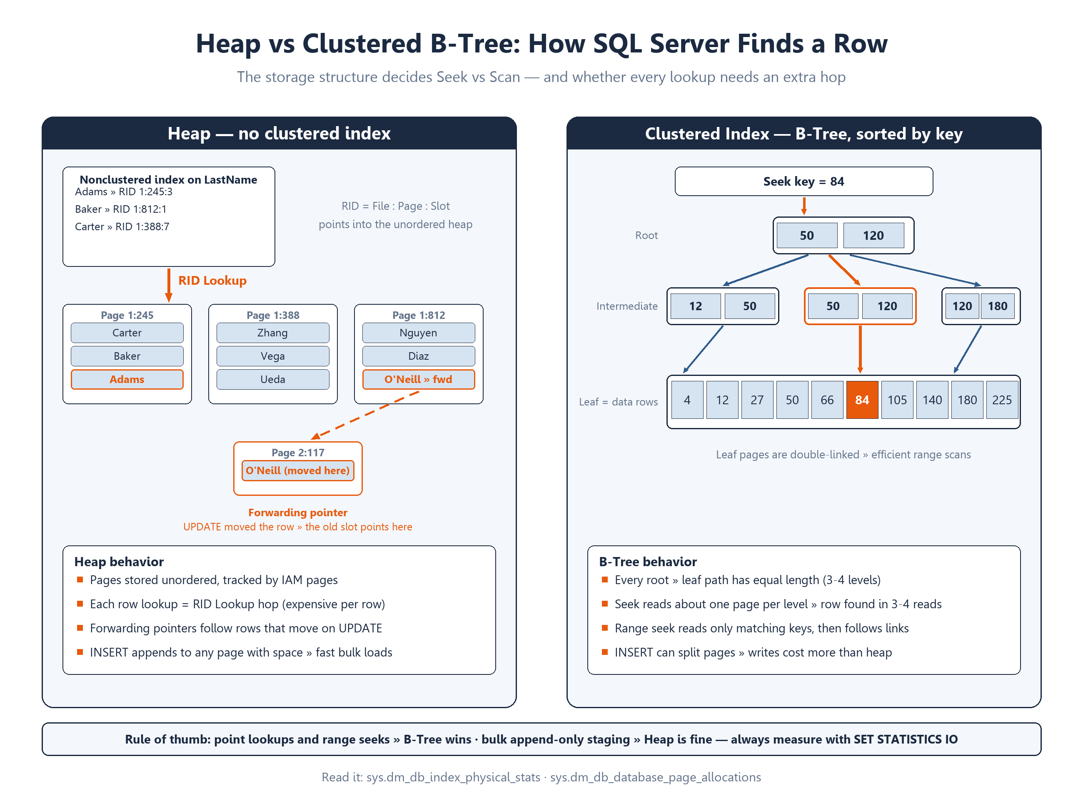
Heap vs B-Tree — โครงสร้างการจัดเก็บข้อมูล
Heap: ตารางไม่มี Clustered Index — เข้าถึงแถวด้วย RID (Row Identifier); เหมาะ Staging Table ที่เน้น Insert Speed แต่ไม่เหมาะกับการ Search
B-Tree (Balanced Tree): Root Node → Intermediate Levels → Leaf Nodes — ทุกเส้นทางจาก root ยาวเท่ากัน
Clustered Index: Leaf เก็บ Data Rows จริง · Nonclustered: Leaf เก็บ Pointer/Locator กลับไปหาแถว
ผลต่อ tuning: NC Index ที่ครอบไม่ครบ column ที่ query ต้องใช้ → Key Lookup ที่แพง — จุดเชื่อมไป Covering Index (สไลด์ถัดไป)
Notes:
ต้องรู้มาก่อน: โครงสร้าง Page/Data File จาก Module 3 — ลิงก์ glossary กลาง `Trainer_Docs/Glossary.md` (ยังไม่มีไฟล์ ตามเฟส 0) `Ref: Module_06_Statistics_Index_Internals/Sections/02_Index_Internals/README.md` · **ต้องเขียนเนื้อหาเพิ่ม:** ตัวอย่าง index depth/จำนวน page จริงจาก AdventureWorks2025 (เช่น `sys.dm_db_database_page_allocations`) ยังไม่มีใน section README

Slide 8
ออกแบบ Index ให้ดี — Key, Covering, Filtered
Clustered Key 4 คุณสมบัติ: Unique / Narrow / Static / Ever-increasing — หลีกเลี่ยง Uniqueifier 4 bytes, Page Split และ Random I/O
Covering Index: INCLUDE column ที่ SELECT ต้องใช้ลง Leaf Level → กำจัด Key Lookup ออกจาก plan
Filtered Index: มีเงื่อนไข WHERE → index เล็กลง เร็วขึ้นเฉพาะ Subset ของข้อมูล
Sort Order: ORDER BY Col1 ASC, Col2 DESC → ออกแบบ key ตรงทิศเพื่อกำจัด Sort Operator (อ่านย้อนได้เฉพาะทิศเดียวทั้ง index)
ตัวเลือก Production: ONLINE = ON (Enterprise), DATA_COMPRESSION = PAGE, Resumable Online Index Rebuild (2019+) เพื่อคุม Maintenance Window
Notes:
ย้ำว่า INCLUDE ไม่ใช่ "ใส่ให้ครบทุก column" — เพิ่มเท่าที่ plan ใช้จริง เพราะทุก column ใน index คือภาระ write `Ref: Module_06_Statistics_Index_Internals/Sections/02_Index_Internals/README.md` (หัวข้อ 3.2–3.3, 3.6)

Slide 9
Missing Index ที่ควรเติม vs Index ขยะที่ควรตัด
ฝั่งซ้าย — Missing Index (เติมอย่างมีวิจารณญาณ): อ่านจาก sys.dm_db_missing_index_details/_groups/_group_stats + benefit_score และแนว "Index Advantage" (Glenn Berry Query 72)
(ต่อ): Query Store ยืนยันด้วย count_executions + avg_duration ว่า workload จริงใช้จริง
(ระวัง): DMV ไม่คิด INCLUDE/ORDER และชี้ตารางเดิมซ้ำหลายแถว — ต้อง review และรวม (consolidate) ก่อน CREATE
ฝั่งขวา — Index ขยะ (ตัดหลังพิสูจน์): Unused — total_reads = 0 แต่ total_writes สูง → ผู้สมัคร DROP
Duplicate (key เหมือนเป๊ะ) / Overlapping (เป็น subset ของ index อื่น)
(กฎ): ยืนยันไม่ใช่ PK/Unique constraint และไม่ใช่ index ที่ batch รายเดือนใช้ + baseline ยาว ≥ 1 business cycle ก่อน DROP
Notes:
อุปสงค์-อุปทานของ index: การเพิ่ม index 1 ตัวคือการเก็บภาษี write ทุกครั้ง — ทั้งสองฝั่งต้องตัดสินจาก workload จริง ไม่ใช่คำแนะนำเดี่ยว `Ref: Module_06_Statistics_Index_Internals/Sections/02_Index_Internals/README.md` + `Labs/README.md` (Exercise 2) · **Script:** `Scripts/01_Missing_Index.sql`, `Scripts/05_Check_Bad_Indexes.sql`, `Scripts/10_Missing_Indexes_Advantage.sql`, `Scripts/02_Index_Analysis_QueryStore.sql` · **ต้องเขียนเนื้อหาเพิ่ม:** แนวคิดวิเคราะห์ missing index ผ่าน Query Store (ไฟล์ 02) ยังไม่มีใน section README

Slide 10
Code Lab — Missing Index → Covering Index วัดผลก่อน-หลัง
STEP 1: รัน query ปัญหาเปิด Ctrl+M + SET STATISTICS IO, TIME ON → เห็น Scan + Missing Index (Impact ~99%) จาก green text ของ SSMS
STEP 2: สร้าง IX_Person_LastName_FirstName_cover ON Person.Person (LastName, FirstName) INCLUDE (BusinessEntityID)
STEP 3: รันซ้ำวัดผล — Scan → Index Seek ไม่มี Key Lookup, logical reads ลดหลายเท่าถึงสิบเท่า; ระวังกรณีดึงหลายพันแถว Key Lookup อาจแพงกว่า Scan — ตัดสินจากผลจริง
⚠ error ที่พบได้: Invalid object name 'Person.Person' (ไม่มี AdventureWorks2025) · permission CREATE/DROP INDEX ไม่พอ · รุ่นขั้นต่ำ: SQL Server 2019+ (แนะนำ 2025 17.x)
Notes:
ศัพท์/syntax ต้องรู้ก่อน: **INCLUDE** = ต่อ column ที่ tail ของ index เพื่อ covering; **STRING_AGG ... WITHIN GROUP** (Exercise 2) = รวมค่าหลายแถวเป็น string พร้อมเรียงลำดับ `Ref: Module_06_Statistics_Index_Internals/Labs/README.md` (Exercise 1) · **Script:** `Module_06_Statistics_Index_Internals/Sections/02_Index_Internals/Scripts/01_Missing_Index.sql`

Slide 11
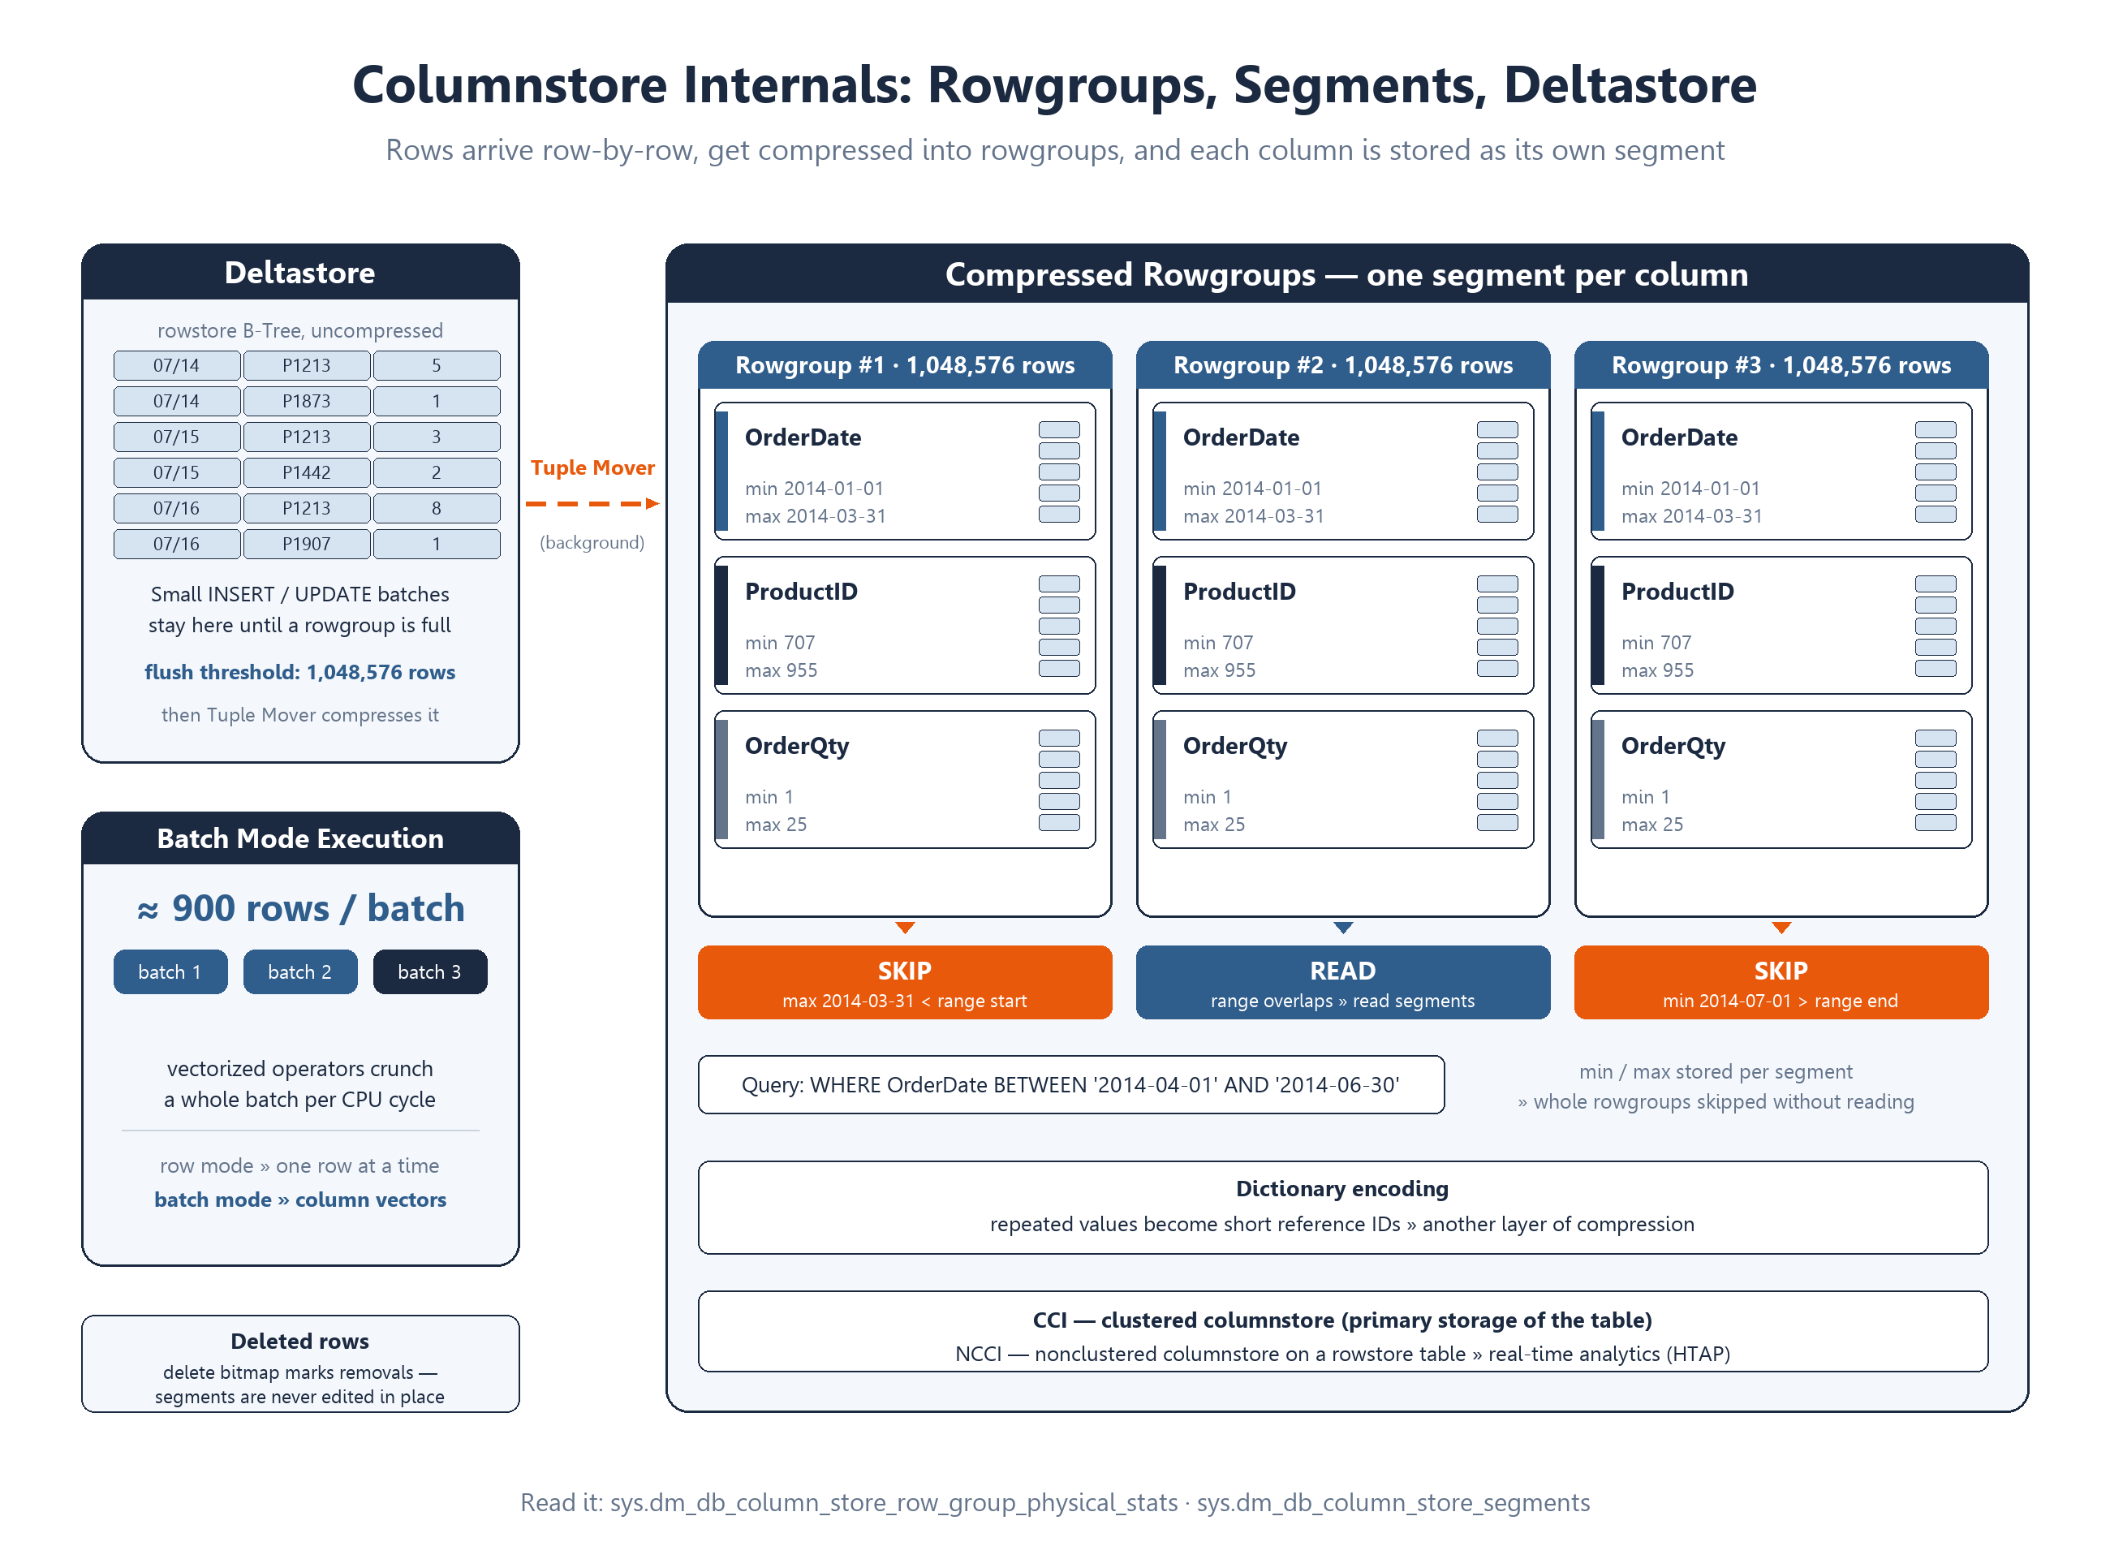
Columnstore Index — Architecture: CCI vs NCCI
Column-oriented storage: อ่านเฉพาะ column ที่ query ต้องใช้ → ลด I/O มหาศาลใน scan ขนาดใหญ่
High Compression ~10x–100x (ตัวเลขจากเอกสาร section README — ห้ามขึ้น Stat Callout จนกว่า sign-off รันจริงบน 17.x)
Batch Mode Execution: ~900 rows/batch แบบ vectorized → CPU efficiency สูงกว่า row-by-row
CCI (Clustered Columnstore) = primary storage ของตาราง — มาตรฐาน Fact Table ใน Data Warehouse
NCCI (Nonclustered Columnstore) บน Rowstore table → Real-time Analytics (HTAP)
Notes:
ต้องรู้มาก่อน: Rowstore/B-Tree จาก section 2 ของโมดูลนี้ + ลิงก์ glossary กลาง `Trainer_Docs/Glossary.md` (ยังไม่มีไฟล์ ตามเฟส 0) `Ref: Module_06_Statistics_Index_Internals/Sections/03_Columnstore_Indexes/README.md` · **ต้องเขียนเนื้อหาเพิ่ม:** ฟีเจอร์ 2025 (ordered nonclustered columnstore, ordered CCI build online, batch mode กับ built-in functions) มีแค่ 3 bullets ใน module README:43–45 — ยังไม่อยู่ใน section README

Slide 12
ข้างใน Columnstore — Rowgroup, Segment, Deltastore
Rowgroup: หน่วย logical ของแถว สูงสุดประมาณ 1 ล้านแถวต่อ Rowgroup
Segment: ข้อมูล 1 column ภายใน Rowgroup = หน่วยอ่านจาก disk (เลือก column น้อย = อ่าน segment น้อย)
Dictionary Encoding: ค่าซ้ำถูกแทนด้วย Reference ID → อีกชั้นของ compression
Deltastore: Insert/Update จำนวนน้อยพักในรูป Rowstore รอการบีบอัด
Tuple Mover (background process) ย้าย Deltastore → Compressed Rowgroup · Deleted Bitmap ติดตาม logical delete เพราะ compressed segment แก้ใส่ตรง ๆ ไม่ได้
Notes:
อธิบายด้วยแอนะลอจี: compressed segments เป็น "หนังสือที่พิมพ์แล้ว" — แก้ไม่ได้ เพิ่มใหม่เข้า deltastore และลบด้วยการขีดฆ่า `Ref: Module_06_Statistics_Index_Internals/Sections/03_Columnstore_Indexes/README.md` (หัวข้อ 4.2) · **ต้องเขียนเนื้อหาเพิ่ม:** section นี้บางสุดของโมดูล (27 บรรทัด — ไม่มีบล็อก ```sql ไม่มี Scripts/ ไม่มี "ตรวจความเข้าใจ") ต้องเพิ่ม demo ด้วย `sys.dm_db_column_store_row_group_physical_stats` + สร้าง Scripts/ ตามช่องว่างในแผนแม่บท §3

Slide 13
เลือกอย่างไร — Rowstore vs Columnstore
ฝั่งซ้าย — Rowstore (B-Tree): OLTP — point lookup/seek ทีละแถว, write ถี่
(ต่อ): ออกแบบ Narrow Key + Covering ตาม workload; update/delete ในที่ — ไม่มี deltastore
สรุปกลาง: HTAP = NCCI คร่อมสองโลก — transactional บน rowstore + analytics บน columnstore ในตารางเดียว
ฝั่งขวา — Columnstore (CCI/NCCI): DW/Analytical — scan ใหญ่, aggregation, compression สูง, Batch Mode เร่ง CPU
(ข้อจำกัด): update ผ่าน Deltastore + Deleted Rows → workload แก้ข้อมูลถี่ ๆ ต้องชั่งน้ำหนัก
(ของใหม่ใน 2025): Ordered Nonclustered Columnstore · Ordered CCI build online (คุณภาพ sort ดีขึ้น) · SHRINK ทำงานดีขึ้นเมื่อมี CCI
Notes:
เกณฑ์ตัดสินใจคือ "รูปแบบการอ่าน" ไม่ใช่ขนาดตารางเพียงอย่างเดียว — ถามว่า query กวาดหลายล้านแถวเพื่อ aggregate หรือหาแถวเดียว `Ref: Module_06_Statistics_Index_Internals/README.md` (หัวข้อ 7.2) + `Sections/03_Columnstore_Indexes/README.md` · **ต้องเขียนเนื้อหาเพิ่ม:** ข้อจำกัดของ Columnstore ฉบับเต็ม (feature limitations) ยังไม่มีใน repo — ต้องเขียน section เพิ่ม

Slide 14
ตรวจความเข้าใจ Module 6
Q1: Query กรอง Status = 1 ควรได้ 50,000 แถว แต่ Estimated Rows = 100 — วินิจฉัยว่าอะไรเสีย และแก้อย่างไร?
Q2: Index บน (LastName) มีอยู่แล้ว แต่ plan ยังมี Key Lookup — เพราะอะไร และจะออกแบบ index ใหม่อย่างไร?
Q3: หนึ่ง Rowgroup ของ Columnstore จุได้ประมาณกี่แถว และใครเป็นคนย้าย Deltastore → Compressed Rowgroup?
Q4: Missing Index DMV ขึ้น "Impact 99%" ให้ทันที — ทำไมยังต้อง review ก่อน CREATE จริง?
Notes:
เฉลยย่อใน notes: Q1 stale stats → `UPDATE STATISTICS ... WITH FULLSCAN`; Q2 ขาด INCLUDE → Covering Index; Q3 ≈1 ล้านแถว / Tuple Mover; Q4 DMV ไม่คิด INCLUDE/ORDER ชี้ตารางซ้ำ และไม่รู้ trade-off write `Ref: Module_06_Statistics_Index_Internals/Sections/*/README.md` + `Labs/README.md` (คำถามท้ายแล็บ) · **ต้องเขียนเนื้อหาเพิ่ม:** quiz bank รายโมดูลยังไม่มีไฟล์จริงใน repo (เฟส 3 ของแผน) — ชุดนี้เป็นฐานเริ่มต้น

Slide 15
LAB 6 — Missing/Unused Index & Statistics (4 Exercise)
Ex 1 — Missing Index → Covering Index: วัด logical reads ก่อน-หลัง (บล็อก expected ที่ Labs/README.md:81 ยังต้อง normalize เป็นรูปแบบ `Expected:` ตามเฟส 0)
Ex 2 — Unused/Duplicate Index: วิเคราะห์ reads vs writes ก่อนตัดสินใจ DROP (สไตล์ Glenn Berry Query 71)
Ex 3 — Stale Statistics: จำลอง data skew + เทียบ estimated ก่อน/หลัง UPDATE STATISTICS ... WITH FULLSCAN
Ex 4 (Optional, SQL Server 2025): CE Feedback for Expressions (compat level 170) — ทางเลือกสำหรับรุ่นเก่า: ข้ามไป Ex เทียบเท่าคือ Ex 3 ซึ่งสาธิตผลของ CE ต่อ plan ได้เช่นกัน
Environment: AdventureWorks2025 · Permission: VIEW DATABASE STATE + CREATE/DROP INDEX · Exercise 4/40 ของหลักสูตร · รุ่นขั้นต่ำ: SQL Server 2019+ (แนะนำ 2025 17.x)
⚠ error ที่พบได้: Invalid object name 'AdventureWorks2025' (DB ยังไม่ restore) · Msg 297 permission — VIEW DATABASE STATE ไม่พอ ตอน query DMV (sys.dm_db_missing_index_details / sys.dm_db_index_usage_stats) · permission CREATE/DROP INDEX ไม่พอ (Ex 1) · SET COMPATIBILITY_LEVEL = 170 fail บนรุ่น < 2025 (Ex 4 — ใช้ทางเลือกข้ามไป Ex 3 ตามด้านบน)
Notes:
ศัพท์/syntax ต้องรู้ก่อน: **CROSS APPLY** (Ex 3 Step 1) = เรียก function ต่อทีละแถว; **GO 100** (Ex 3 Step 2) = รัน batch ซ้ำ 100 รอบเพื่อ seed ข้อมูล; **LEFT JOIN** (Ex 2) = เก็บ index ที่ยังไม่มีสถิติใช้มาแสดงด้วย `Ref: Module_06_Statistics_Index_Internals/Labs/README.md` · **Script:** `Sections/01_Statistics_Cardinality_Estimation/Scripts/` (3 ไฟล์) + `Sections/02_Index_Internals/Scripts/` (7 ไฟล์) — ทุกไฟล์ต้องเติม header `MinVersion:` ตามเฟส 0 ก่อนขึ้นเด็คจริง

Slide 16
สรุป Module 6 — และทางไปต่อ (Closing)
Statistics ถูกต้อง = CE แม่น = Plan ดี — เฝ้า modification_counter / STATS_DATE เป็นกิจวัตร
Index คือ trade-off Read vs Write — เติม missing อย่างมีวิจารณญาณ ตัด unused หลัง baseline ยาว ≥ 1 business cycle
Columnstore คือคำตอบของ Analytical Workload — เลือก CCI/NCCI ตามรูปแบบการอ่าน (DW/HTAP) และรู้ข้อจำกัด
ต่อไป บทที่ 7: Query Execution & Optimization — CE ที่เรียนวันนี้คือวัตถุดิบของ Query Processing Pipeline
Notes:
ปิดด้วยการโยงไปแล็บ: เดินไปที่ LAB 6 เลย — ทุก Exercise ของวันนี้ใช้แนวคิดจาก 3 sections ครบ `Ref: Module_06_Statistics_Index_Internals/README.md` + `Trainer_Docs/Course_Guide_4Days.md` (บทที่ 7, วันที่ 3)

